Slide 1
Készülődés a húsvétra: böjt időszaka
DIGITÁLIS HITTANÓRA
Kedves Szülők!
Kérjük, hogy segítsenek a gyermeküknek a hittanóra tananyagának az elsajátításában!
A digitális hittanórán szükség
lesz az alábbiakra:
Internet kapcsolat
Hangszóró
Üres lap és ceruzák
Telefon a fotózáshoz

Slide 2
Áldás, békesség!
Kezdd a digitális hittanórát az óra eleji imádsággal!

Slide 3
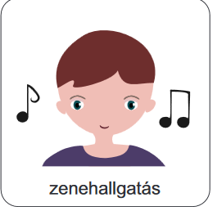
Van kedved mozogni és énekelni?
Hallgasd meg ezt az éneket!
Énekeld és mutogasd Te is!
(A következő dián olvasható az ének szövege)
Ha végeztél, ülj vissza a helyedre, mert izgalmas feladat következik.

Slide 4
Kicsiny kis fényemmel világítani fogok!
Áldom Őt minden nap és mindenhol.
Elrejtsem-e fényemet? NEM! Világítani fogok!
Áldom Őt minden nap és mindenhol.
Sátán sem állíthat meg! NEM! Világítani fogok!
Áldom Őt minden nap és mindenhol.
Így teszek, míg Jézus jön! IGEN! Világítani fogok!
Áldom Őt minden nap és mindenhol.
Kicsiny kis fényemmel világítani fogok!
Áldom Őt minden nap és mindenhol.

Slide 5
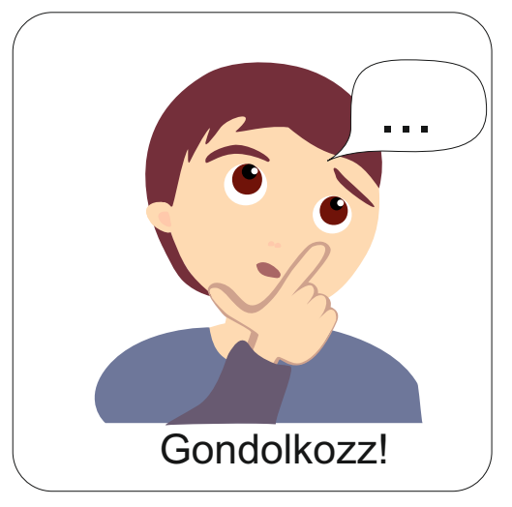
http://rpi-feladatbank.reformatus.hu/#/fspublic/fe0bfdf563b4975435d2a8bd0f7a9a864d3f310cfbf9ce8baf20ab304f4b8dba49dba0058e5723e4711d9fb6f7d89c014c4f
és végezd el a feladatokat!
(Az indításhoz meg kell adni a nevedet)
Akár többször is próbálkozhatsz!
(Ha csak a regisztrációs oldal jönne be, a fenti linket jelöld ki, másold be a böngészőbe és úgy indítsd el a feladatot!)
Kattints ide,

Slide 6
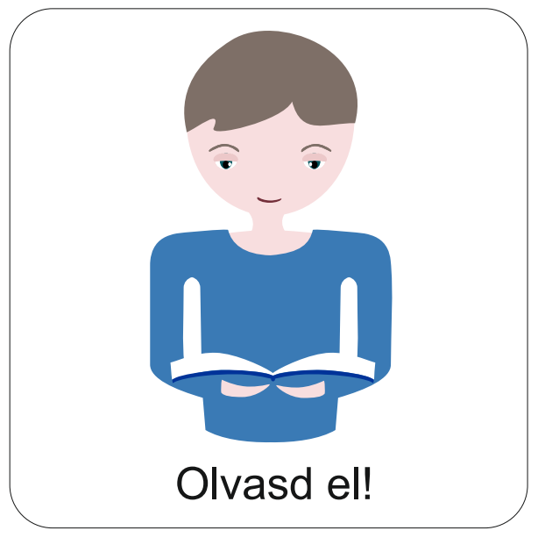
Húsvétra készülünk
Emlékszel, hogy mi volt az utolsó két szó, amit ki kellett raknod? Az egyik a HÚSVÉT, a másik pedig a BÖJT.
Nekünk, keresztyéneknek, három fő ünnepünk van. Mindegyik Isten tettéhez kapcsolódik. Arról szól, hogy mit tett értünk Isten.

Slide 7
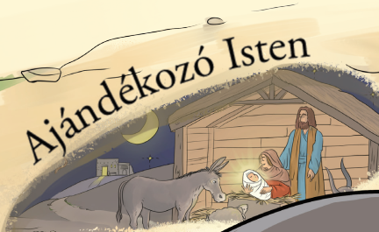
Húsvétra készülünk
Karácsonyt már megünnepeltük.
Arra emlékeztünk, hogy Isten Fia, Jézus a földre jött. Megszületett.

Slide 8
Húsvétra készülünk
Most HÚSVÉT közeleg. Ekkor emlékszünk arra, hogy Jézus mit tett értünk.
A HÚSVÉT Jézus haláláról és feltámadásáról szól. De erről majd a következő órán lesz részletesebben szó!
Ugye, Te is kíváncsi vagy rá! ☺

Slide 9
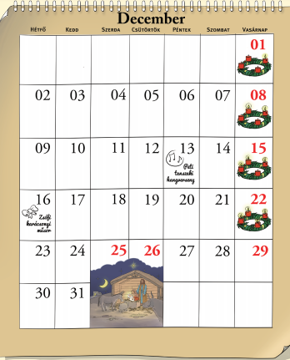
Húsvétra készülünk
Karácsony előtt van négy hét, amikor az ünnepre készülünk. Ezt nevezzük adventnek.
Különleges időszak ez! Lelkileg is készülünk arra ilyenkor, hogy Jézus születését megünnepeljük.

Slide 10
Mit jelent a BÖJT?
HÚSVÉT előtt is van egy különleges, ünnepet előkészítő időszak. Negyven napig tart, és a neve: BÖJT.
Ismerős a szó? Gondold végig, hogy szerinted mit jelent!

Slide 11
Mit jelent a BÖJT?
Aki böjtöl, az gyakran mást eszik és mást iszik, mint amit egyébként szokott. (Például nem eszik húst.)
Nekünk, keresztyéneknek azonban ennél többet jelent a BÖJT. Azért lehetnek ezek a napok különlegesek, mert ilyenkor fontos, hogy még jobban odafigyeljünk Istenre. Arra, hogy mit üzen nekünk.

Slide 12
A böjti időszakban sok mindent tehetsz. Alkalmas arra, hogy még jobban figyeljünk Istenre. Hogyan?
Rendszeresen beszélgethetünk Vele. (Imádság)
Olvashatjuk Isten Igéjét, a Bibliát. Ebből még jobban megismerhetjük Őt.
A Bibliát az Interneten a www.abibliamindenkie.hu oldalon találod meg.
IDE kattintva további lehetőségeket találsz! Minden nap tegyél meg valamit közülük!

Slide 13
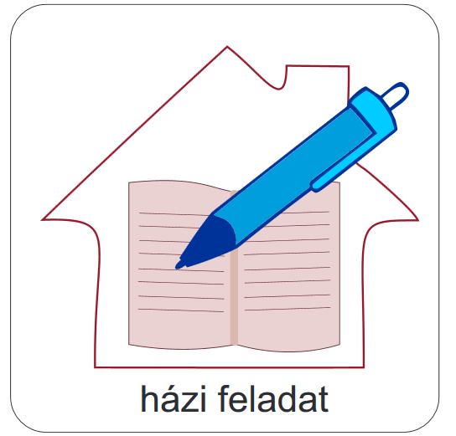
Készíts egy böjti naplót!
Forgasd meg az itt található kereket!
Írd fel, hogy mi lett az eredmény!
Azt is jegyezd fel, hogyan sikerült megvalósítani!
Akár rajzot is készíthetsz hozzá!
A munkádat e-mailben (akár fotón) küldd át a hittanoktatódnak!

Slide 14
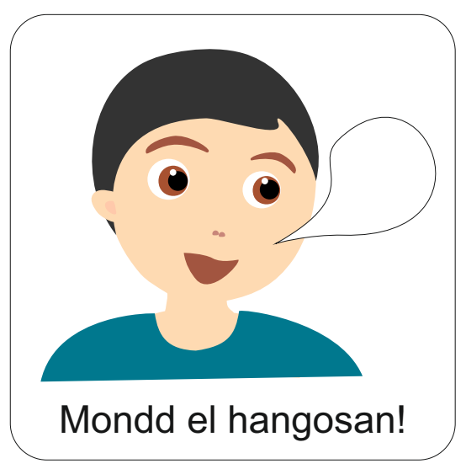
„Reménykedj az Úrban, légy erős és bátor szívű, reménykedj az Úrban!”
Zsoltárok könyve 27,14

Slide 15
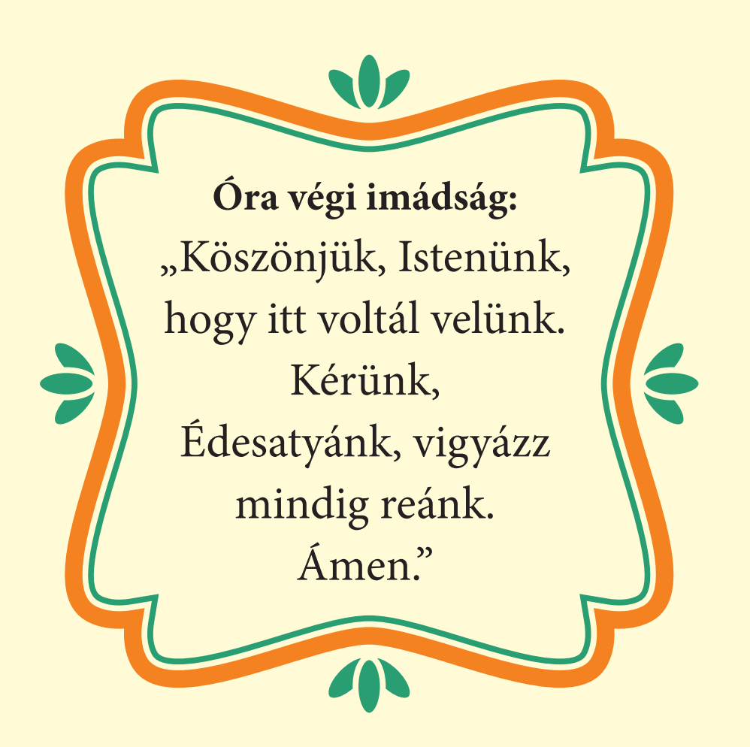
A digitális hittanóra végén így imádkozz!
Kedves Hittanos!
Várunk a következő digitális hittanórára!
Áldás, békesség!

Slide 16
Áldás, békesség!
Kedves Szülők!
Köszönjük a segítségüket!
Isten áldását kívánjuk ezzel Igével!
„Áldjon meg téged a Sionról az Úr, aki az eget és a földet alkotta!”
Zsoltárok könyve 134,3

